Slide 1
Préparation Amont
Nécessaire afin d’assurer un échange riche
Share
Points de difficultés rencontrés
Points forts et fonctionnels
Préciser ici les points de difficulté que vous rencontrez actuellement sur le thème choisi, entre autres :
Préciser ici les points forts qui vous ont permis de bien déployer la démarche
p1/3

Slide 2
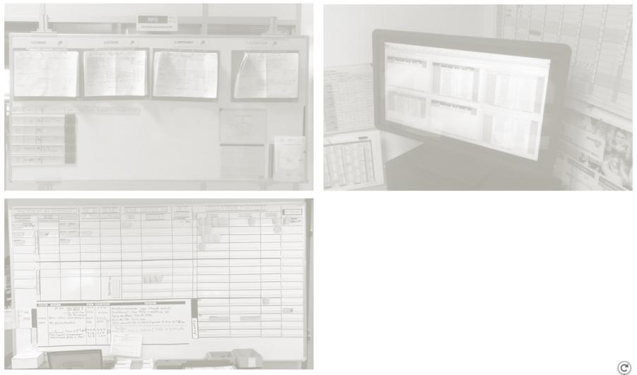
Préparation Amont
Nécessaire afin d’assurer un échange riche
Share
Illustrations de l’entreprise sur le thème
Coller ici des illustrations, schémas, processus, photos… Confidentialisées sur le thème choisi :
Photographies de tableaux d’animation
Copies d’écran de fichiers utilisés, d’indicateurs « floutés »…
Schémas de principe
Plus il y aura d’illustrations, plus l’échange sera riche !
Page 1/2
p2/3

Slide 3
Préparation Amont
Nécessaire afin d’assurer un échange riche
Share
Illustrations de l’entreprise sur le thème
Coller ici des illustrations, schémas, processus, photos… Confidentialisées sur le thème choisi :
Photographies de tableaux d’animation
Copies d’écran de fichiers utilisés, d’indicateurs « floutés »…
Schémas de principe
Plus il y aura d’illustrations, plus l’échange sera riche !
Page 2/2
p3/3

